Slide 1
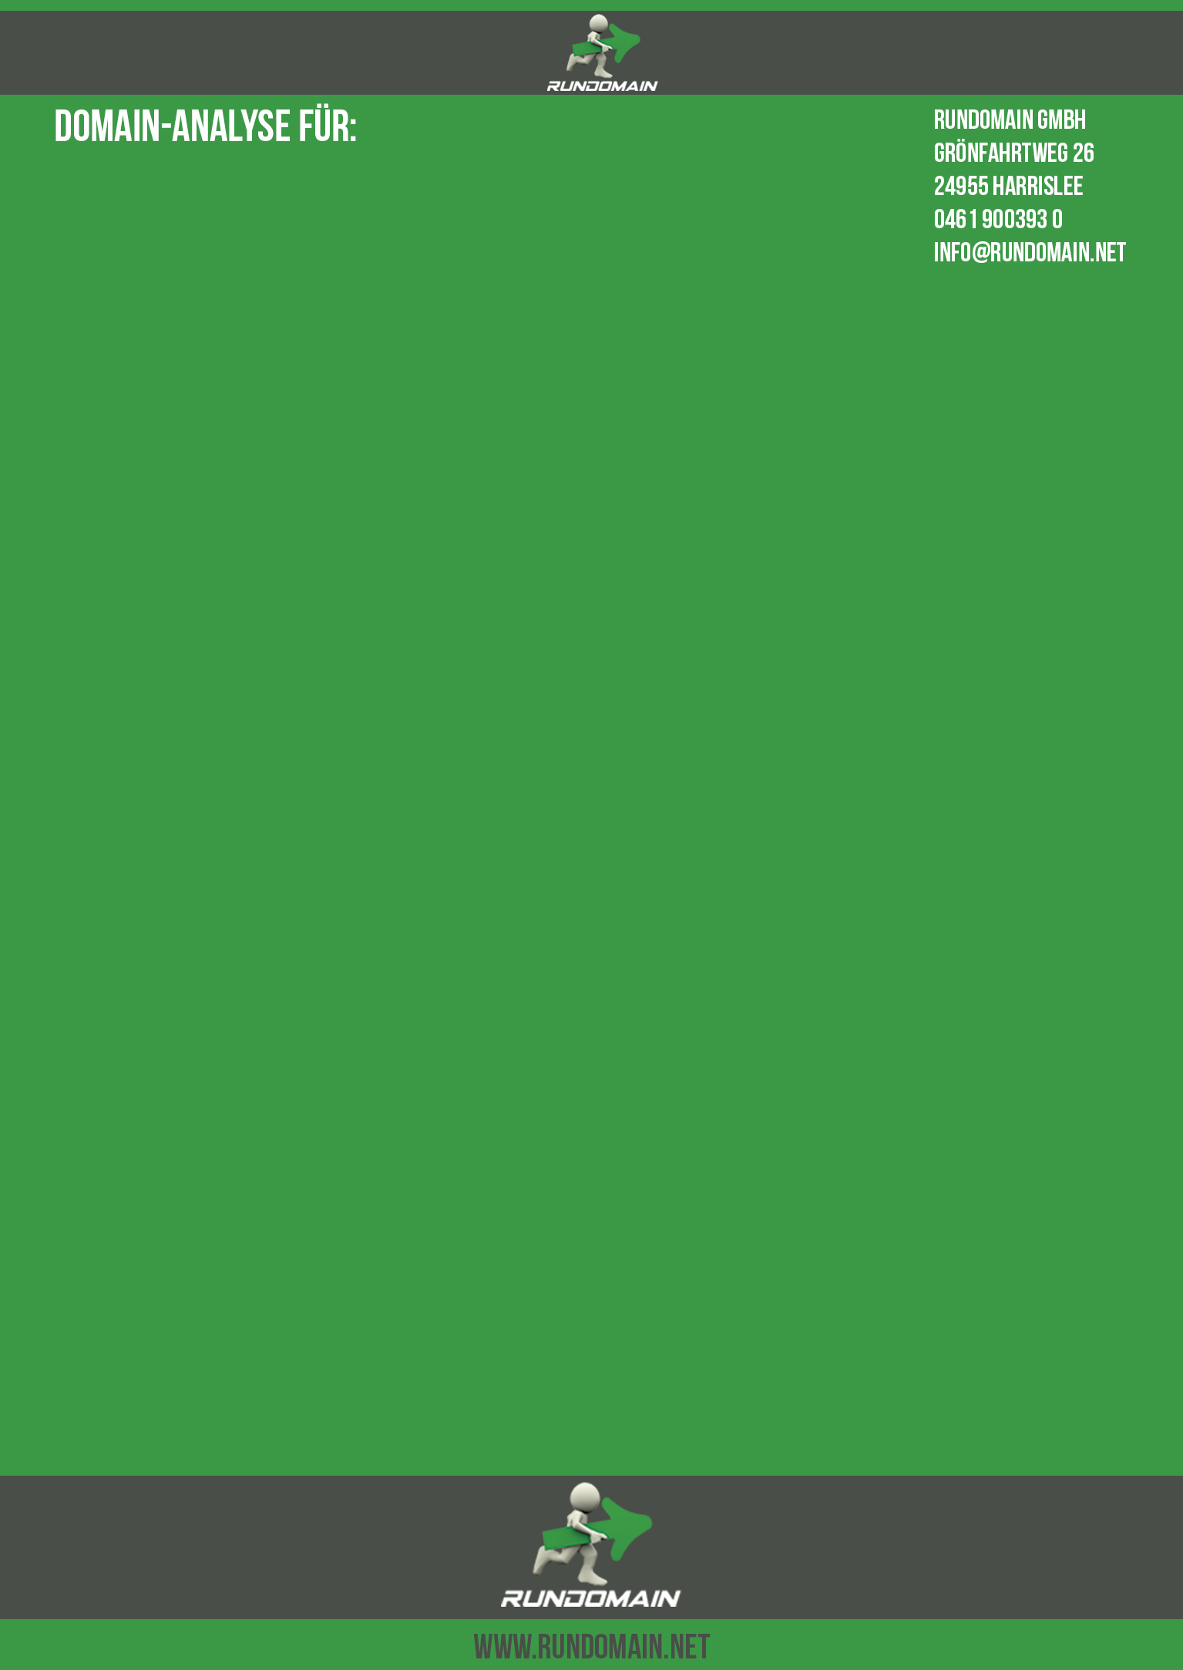
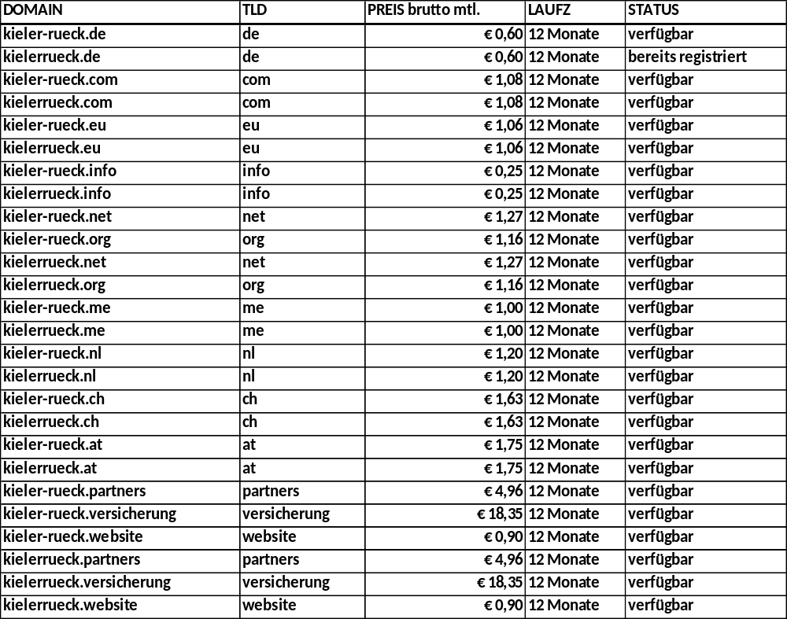
KIELER RÜCK Versicherungsverein auf Gegenseitigkeit
per: Mittwoch, 28. Januar 2015

Slide 2

RUNDOMAIN Domain Manager
Online Markenschutz leicht gemacht
Für jedes Unternehmen ist es eine große Herausforderung, den Bestand an Domains zu sichern und zu pflegen: Elementare Aufgaben dabei sind die rechtzeitige Verlängerung von Domainnamen und die Registrierung von neuen adäquaten Domainnamen. Hinzu kommt die permanente Beobachtung über neue Top Level Domains und der Überblick über die vielfältigen und komplexen Registrierungsverfahren sowie die internationalen Vorschriften.
Rundomains integriertes Domain Name Management, unser Online Markenschutz und die Verwaltung neuer gTLDs Domains geben Ihrer Marke Sicherheit und Schutz! Wir bieten auch für Sie leistungsstarke End-zu-End-Lösungen
RUNDOMAIN unterstützt Sie in allen diesen wichtigen Aufgaben!
Der RUNDOMAIN bietet die einfache Administration, Konsolidierung und den Schutz von Domain-Portfolios.
Wir ermöglichen Ihnen die lückenlose Registrierung der weltweiten Top Level Domains durch direkten Zugang zu mehr als 300 TLDs und stellen Ihnen auch solche Endungen zur Verfügung, die nur unter hohem manuellem Aufwand zu registrieren sind und daher von vielen anderen Registraren nicht angeboten werden.
Ihnen steht Ihr persönlicher Key-Account Manager als Ansprechpartner zur Verfügung, der für Sie auch gerne die Abwicklung von Transaktionen wie z.B. Transfers übernimmt.
Die Sicherheit Ihres Domain-Portfolios steht für uns an erster Stelle. Um unerwünschte Domaintransfers zu verhindern, verlassen wir uns zum Beispiel nicht nur auf die regulären Verfahren (ClientTransferProhibited), sondern offerieren auf Wunsch auch weitere Sperrmöglichkeiten, wie etwa das volle Ausnutzen der maximalen Domainlaufzeit, was einen Transfer technisch unmöglich macht. Als weitere Leistung bieten wir Ihnen zusätzlich die Möglichkeit, Ihre Domains zu versichern. Mit diesem Service können Sie Ihre Domains über sämtliche unvorhersehbaren Umstände hinaus gegen Schäden absichern.
Wir liefern Ihnen Statistiken über die Nutzung Ihres Domainbestandes. Darunter fallen Anfragen nach der IP-Adresse einzelner Domains und Subdomains bis hin zur detaillierten Auflistung Ihrer URL-Weiterleitungen und deren Nutzung durch die Internet-User. Mit diesem Service behalten Sie stets den Überblick, wie Kunden Ihr Onlineangebot wahrnehmen und welche Domains wie stark frequentiert werden.
Über Ihren gesicherten Zugang können Sie Ihr gesamtes Domain-Portfolio konsolidieren und zentral verwalten.

Slide 3
Unsere Dienstleistungen im Bereich Domain Management:
Registrierung aller weltweit verfügbaren Top-Level-Domains
Garantierte Domainverlängerungen
Top-aktuelle Beratung und Information
Automatisierte Registrierung frei gewordener Domains (Snapback / Backorder-Services)
Anonymer Ankauf von Domains im Kunden-Auftrag
Weitreichender Anonymisierungsdienst für Domains
SSL Zertifikate zur Sicherung von Webseiten
Uptime-Monitoring von Internet-Diensten
Volle DNSSEC (Domain Name System Security Extensions) Unterstützung auf den Nameservern
Verlässliche Treuhand-Dienste (Local Presence Services) für eingeschränkt verfügbare Domain-Endungen
Einheitliches Whois- und DNS-Management (einschließlich URL Weiterleitung), DNS-Troubleshooting
Kompetente und bevorzugte Abwicklung Ihrer Sunriseanträge bei der Einführung neuer Domain-Endungen (VIP-Service)
Komplette Betreuung von UDRP-Verfahren und Unterstützung bei Gerichtsverfahren
Dedizierter Ansprechpartner
Support via Telefon und E-Mail
RUNDOMAIN Monitoring
Online Markenschutz leicht gemacht
Das Internet verändert sich Tag täglich: vielseitige Monitoring-Lösungen sind deshalb heute ein entscheidender Bestandteil von Marken Management Strategien. Das Rundomain Team hilft Ihnen dabei eine effektive und einfache Monitoring Strategie zu entwickeln, um Ihr geistiges Eigentum und das Marken Image zu schützen.
Wir bieten verschiedene Arten von Monitoring Lösungen:
Marken-Monitoring
DNS-Monitoring
Content-Monitoring
Domain-Monitoring
Service Uptime-Monitoring
Traffic-Monitoring
Reverse Whois-Monitoring
Imagemonitoring
Social Media-Monitoring

Slide 4
Domain-Monitoring
Domainnamen haben in den letzten 10 Jahren erheblich an Bedeutung gewonnen. Sie sind als Bestandteil eines Unternehmens und seiner Wahrnehmung in der Öffentlichkeit nicht mehr wegzudenken. Umso wichtiger ist es für Firmen ihre Marken und Warenzeichen als Domainnamen zu schützen.
Durch die Fremdregistrierung von Internetadressen kann einem Unternehmen ein erheblicher Imageschaden und finanzieller Verlust entstehen.
So genannte Typo-Domains, welche Ihre Marken und Warenzeichen bzw. deren Bestandteile als Tippfehler enthalten, gibt es tausendfach. Gerne werden neben Tippfehler-Domains auch phonetische Rechtschreibfehler verwendet. Mit diesen Adressen werden Ihre Kunden unter Umständen auf andere Webseiten umgeleitet und sorgen dort für Umsatz. Ein nachfolgender Rechtsstreit um die betreffende Typo-Domain kann sich zusätzlich kostenintensiv und zeitaufwändig gestalten.
Wir bieten Ihnen einen komfortablen Monitoring-Dienst, der Ihnen einfach und schnell einen Überblick über die registrierten Domainnamen mit Ihren Markennamen und Warenzeichen verschafft. Dies ermöglicht Ihnen eine professionelle Strategie zum Schutz Ihrer Domains aufzubauen.
Unser automatisiertes System erfasst nicht nur freie Domainnamen sowie Neueinträge zu Ihren Schutzmarken in den Zonefiles der populärsten Domains, sondern auch die zum Verkauf stehenden Domains des Sekundärmarktes.
Rundomain gibt Ihnen somit vielfältige Werkzeuge an die Hand, um die Interessen Ihres Unternehmens im Internet zu wahren.
In Streitfällen stehen wir Ihnen zudem mit kompetenter Soforthilfe zur Seite, z.B. durch die Einleitung eines UDRP-Verfahrens zur schnellen Übertragung von Domains.
Unsere Monitoring-Serviceleistungen beinhalten die Prüfung von:
freien Domainnamen mit exakter Marken- und/oder Warenzeichenübereinstimmung
registrierten Domainnamen mit exakter Marken- und/oder Warenzeichenübereinstimmung
registrierten Domainnamen, welche Ihre Marke und/oder Warenzeichen enthalten
freien und registrierten Tippfehler-Domains oder Domains mit phonetischen Rechtschreibfehlern Ihrer Marke
Weiterhin bieten wir Ihnen:
Automatische Rundum-Betreuung bei den Sunrise-Phasen neuer Top-Level-Domain
Präventiver Schutz gegen Phishing-Attacken durch die Identifizierung von ähnlich lautenden oder zur Verwechslung führenden Domainnamen
Überwachung des sekundären Domainmarktes hinsichtlich Ihrer Markennamen
Auf Wunsch einen wöchentlichen Report mit neuen Domainnamen, die vom geschützten Wort oder Markennamen abgeleitet sind oder zu Verwechslungen führen können
Überwachung und Auswertung der Rootzone-Files der meist genutzten TLDs

Slide 5
Domain-Monitoring – Leistungen
Leistungs-Beschreibung
Initiales-Monitoring
Crawling über 276 TLDs und Report aller bestehenden Domainnamen in folgenden TLDs:
ac, ad, ae, af, ag, ai, al, am, an, ao, aq, ar, as, asia, at, au, aw, ax, az, ba, bb, bd, be, bf,
bg, bh, bi, biz, bj, bm, bn, br, bs, ca, cc, ch, ci, cm, cn, co.at, co.id, co.ke, co.uk, com,
com.ag, com.ai, com.ar, com.bb, com.br, com.cy, com.ec, com.gy, com.hr, com.jo,
com.kg, com.lc, com.mt, com.nf, com.ni, com.pe, com.ps, com.py, com.sa, cr, cu, cv, cz,
de, dk, dm, do, dz, ec, edu, ee, eg, er, es, et, eu, fi, fj, fk, fm, fo, fr, g, ga, gb, gd, ge, gf,
gg, gi, gl, gm, gn, gp, gq, gr, gs, gt, gu, gw, gy, h, hk, hm, hn, hr, ht, hu, id, ie, il, im, in,
info, io, iq, ir, is, it, je, jm, jo, jp, ke, kg, kh, ki, km, kn, kp, kr, kw, ky, kz, la, lb, lc, li, lk, lr, ls,
lt, lu, lv, ly, ma, mc, md, me, mg, mh, mk, ml, mm, mn, mo, mp, mq, mr, ms, mt, mu, mv,
mw, mx, my, mz, na, nc, ne, net, net.ag, net.ar, net.sa, nf, ng, ni, nl, no, np, nr, nu, nz,
off.ai, om, or.at, or.ke, org, org.ag, org.ar, org.cy, org.mt, org.ni, org.pe, org.py, org.sa, pa,
pe, pf, pg, ph, pk, pl, pm, pn, pr, ps, pt, pw, py, qa, re, ro, rs, ru, rw, sa, sb, sc, sd, se, sg,
sh, si, sj, sk, sl, sm, sn, so, sr, st, su, sv, sy, sz, tc, tf, tg, th, tj, tk, tl, tm, tn, to, tp, tr, tt, tv,
tw, tz, ua, ug, uk, us, uy, uz, va, vc, ve, vg, vi, vn, vu, wf, ws, ye, yt, za, zm, zw
Reporting
Report-Generierung mit Screenshot und wenn möglich mit WOIS-Daten
Zusendung des Reports via E-Mail und/oder postalisch
Möglichkeit einzelne Ergebnisse via E-Mail an Dritte zu senden
Risikomanagement, Report-Bearbeitung
Es wird eine Möglichkeit zur Verfügung gestellt, die Ergebnisse online nach Gefährdungspotential einzustufen. Uninteressante Ergebnisse können gelöscht werden und für weitere Crawlings ausgeschlossen werden.
Risikoeinstufung: Rundomain wird den Report analysieren und eine Risikoeinstufung der gefunden Ergebnisse nach Ihren Vorgaben durchführen.
Weitere Monitorings für den gleichen String werden gemäß dem initialen Monitoring durchgeführt.
Das Crawling wird ebenfalls über alle 276 TLDs gehen.
Neu gefundene Ergebnisse werden zu dem vorhandenen Report hinzugefügt. Die Erstellung eines Reports nur für neue Ergebnisse ist ebenfalls möglich
Kontaktiren Sie uns gerne für weitere Information oder um ein persönlichen Termin zu vereinbaren.

Slide 6
RUNDOMAIN Domain Recovery
Online Markenschutz leicht gemacht
Recovery
Es gibt zwei Möglichkeiten einen schon registrierten Domainnamen zu bekommen:
RECHTLICHE SCHRITTE:
Im Falle von Domainstreitigkeiten im Internet wird oftmals das UDRP-Verfahren (Uniform Domain Name Dispute Resolution Policy) angewandt. Hierbei werden Domainstreitigkeiten in einem außergerichtlichen Verfahren beigelegt. Dieses UDRP-Verfahren wurde geschaffen, um Ansprüche aufgrund von Kennzeichnungsrechten gegenüber unzulässigen Domainregistrierungen (Domaingrabbing, Cybersquatting) international leichter durchzusetzen und damit eine schnelle Übertragung des Domainnamens auf den Rechteinhaber zu veranlassen.
Rundomain unterstützt Sie gern bei der Stellung und Formulierung für den UDRP-Antrag und begleitet Sie von der Einbringung des Antrages bei einer offiziellen Streitschlichtungsorganisation (z.B. WIPO) bis zur kompletten Abwicklung des Domain-Transfers.
Gerne vermitteln wir kompetente Anwälte im jeweiligen Land, falls eine Schlichtung per UDRP nicht möglich ist. Wir arbeiten mit verschiedenen Rechtsanwaltskanzleien aus den Bereichen IT-, Internet-, Domain und Medienrecht zusammen.
Rückkauf:
Es gibt die Möglichkeit der Option zum Rückkauf von Domains, wenn die Hilfe von Rechtsverfahren zu unsicher oder potenziell zu teuer ist. Dies ist jedoch ein sehr heikles Geschäft. Es ist leicht, die Kontrolle über die Verhandlungen zu verlieren, wenn Sie kein erfahrener Domain-Handelsunterhändler sind. Zu den Aufgaben von Rundomain gehört ebenso, dass kein Geld den Besitzer wechselt, bis die Domain gekauft ist, wird das Geld an einer sicheren Schnittstelle verwahrt.
Rundomain stellt Ihnen eine Bewertung der aktuellen Situation zur Verfügung, damit Sie wissen, welche der beiden Möglichkeiten in Ihrem Interesse ist um eine Domain zurückzuholen.
Unser Recovery Service beinhaltet:
Eine vollständige Analyse der Domain
Google Ranking Statistiken
Domain Verkehrs Bewertung
Dispute Forschung (WIPO / UDRP)
Eigentümer Profil
Geschätzter Wert der Marke
Brokerage Hilfe - beinhaltet:
Verhandlungen
Transaktionserleichterungen
Domainnamenübertragung (Eigentümer ändern)

Slide 7
Wenn Sie einen Vertrag mit einem Domain-Inhaber haben oder beabsichtigen eine Domain zu kaufen, dann bieten wir Ihnen unsere Domain Treuhandservice. Dieser schützt Sie vor Betrug und Täuschung und stellt sicher, dass die Transaktion reibungslos läuft. Mit diesem Service stellen wir sicher, dass die Domain mit der richtigen Bezeichnung registriert wird und dass das Geld an den richtigen Verkäufer der Domain gezahlt wird. Die Transaktion wird nicht abgeschlossen, bevor wir alle die richtigen Informationen sowohl vom Käufer und Verkäufer haben. Dieser Service bietet Ihnen die Sicherheit, wenn Sie Domains kaufen oder verkaufen.
Wir haben das Wissen und die praktische Erfahrung
Mit viel Erfahrung bei Transaktionen in allen Größen, bietet Rundomain einen hilfreichen Recovery Service für Unternehmen in einem breiten Spektrum von Branchen. Wir unterstützen diesen Recovery Prozesses mit gründlichen Überprüfungen, zähen Verhandlungen und standardisierten Transaktionsmethoden.
Diese Dienstleistungen ist nicht nur von Wissen und praktische Erfahrung , sondern auch auf die Ressourcen unserer strategischen Rechts- und Verwaltungspartner auf 4 Kontinenten gebaut. Wir kümmern uns um den gesamten Prozess für Sie, so dass Sie sich auf Ihr Kerngeschäft konzentrieren können.

